Slide 1
Khởi động
1

Slide 2
NÀO
MÌNH CÙNG
LÊN XE BUÝT

Slide 3

1
2
3
4
5

Slide 4
ui
túi
1

Slide 5
1
2
3
4
5

Slide 6
bùi
mũi
sủi
2

Slide 7
2
3
5
4

Slide 8
cửi
gửi
ngửi
3

Slide 9
3
4
5

Slide 10
dãy núi
bụi cỏ
gửi thư
4

Slide 11
4
5

Slide 12
Lan gửi thư cho Hà kể về quê Lan. Ở đó, có nhà sàn nằm ven đồi. Mùa này, chim ca rộn rã, sim nở rộ tím cả núi đồi. Lan mời Hà lên thăm quê Lan.
5

Slide 14


















Bài 42: ao eo

Slide 15
Tiết 1

Slide 16
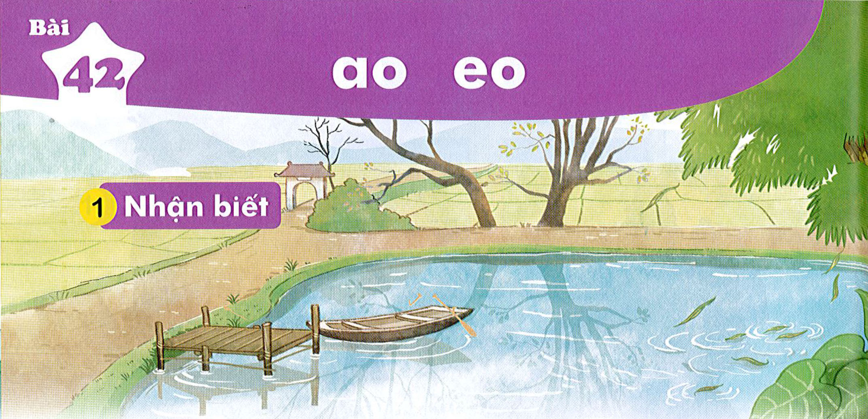

Bài
ao eo
42
Nhận biết
1
Ao thu lạnh leo nước trong veo.
͂

Slide 17
Đọc
2
ao
eo
l
eo
leo
̃

Slide 18
So sánh
a
ao
o
e
eo
o

Slide 19
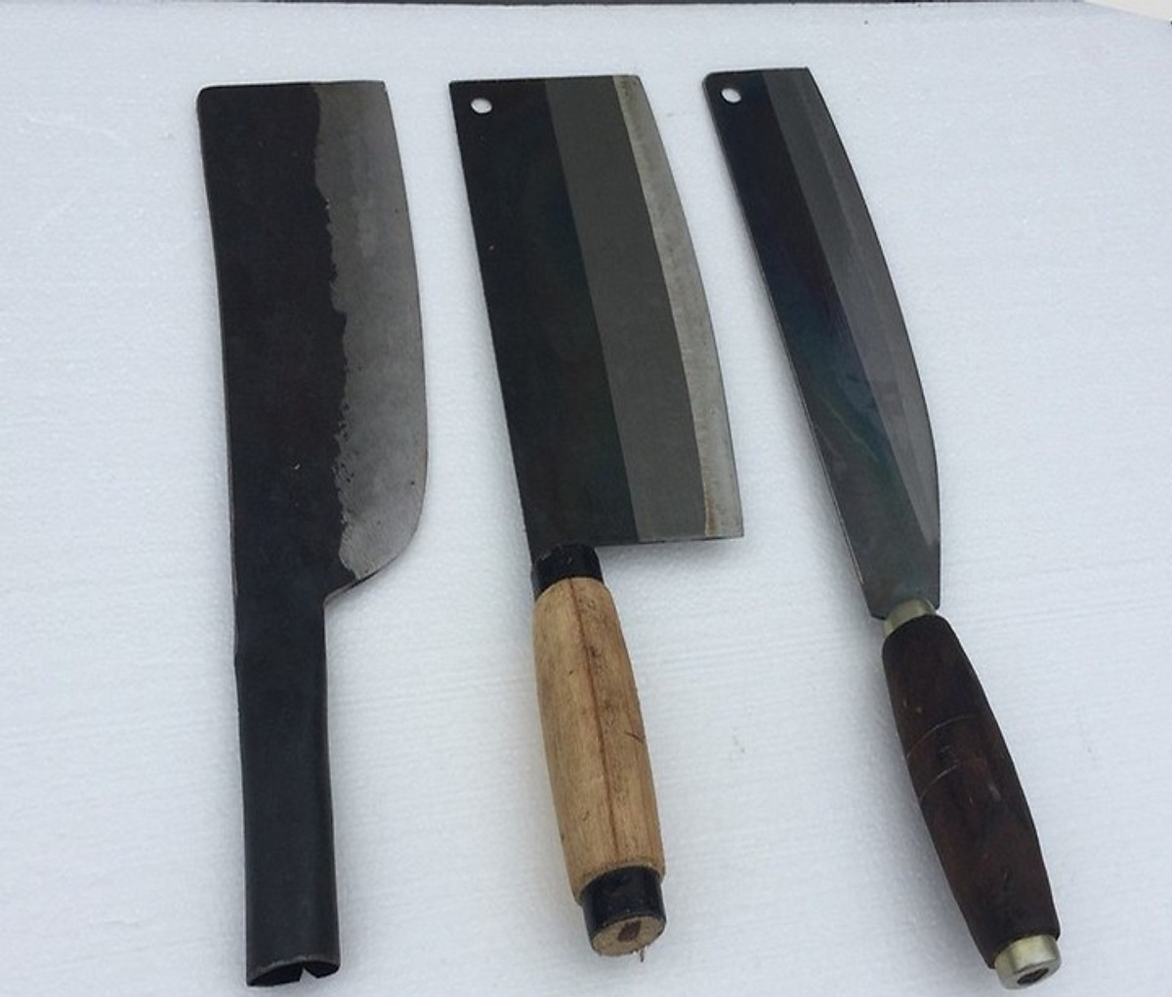
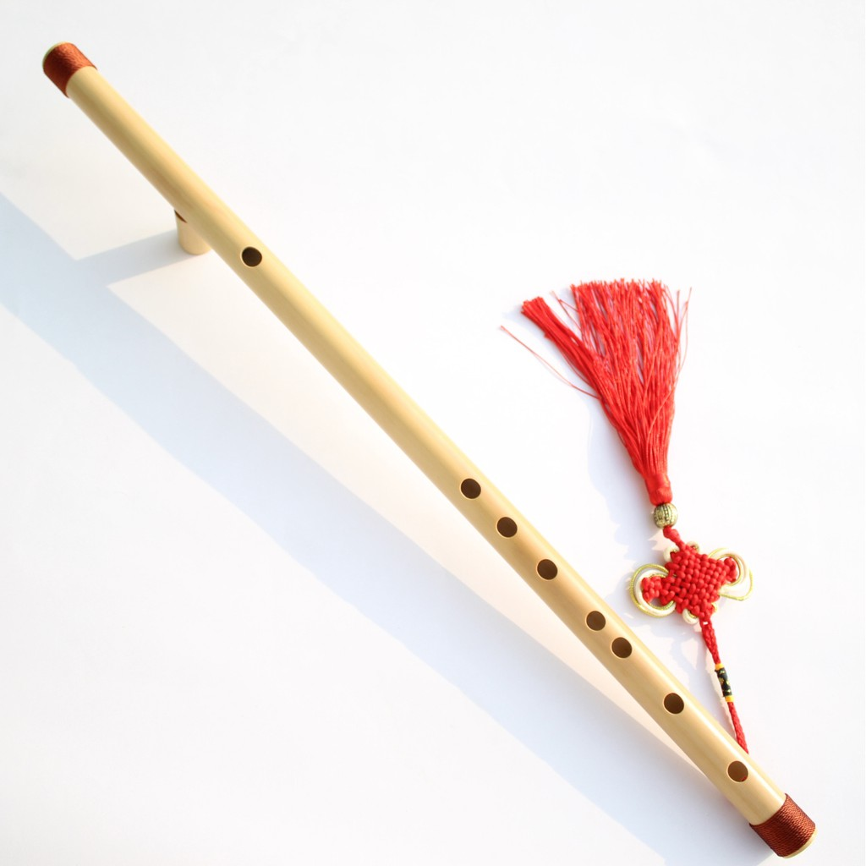
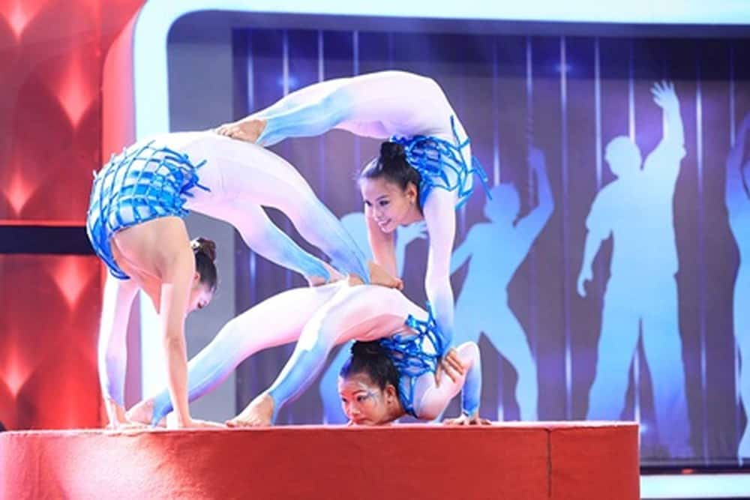
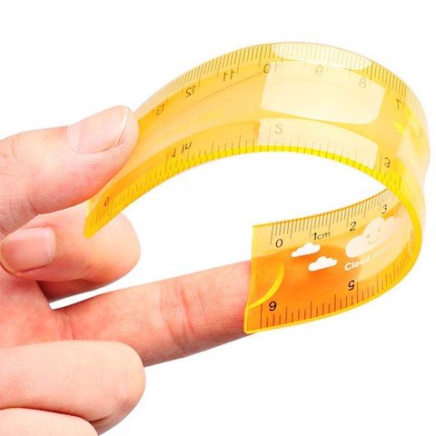
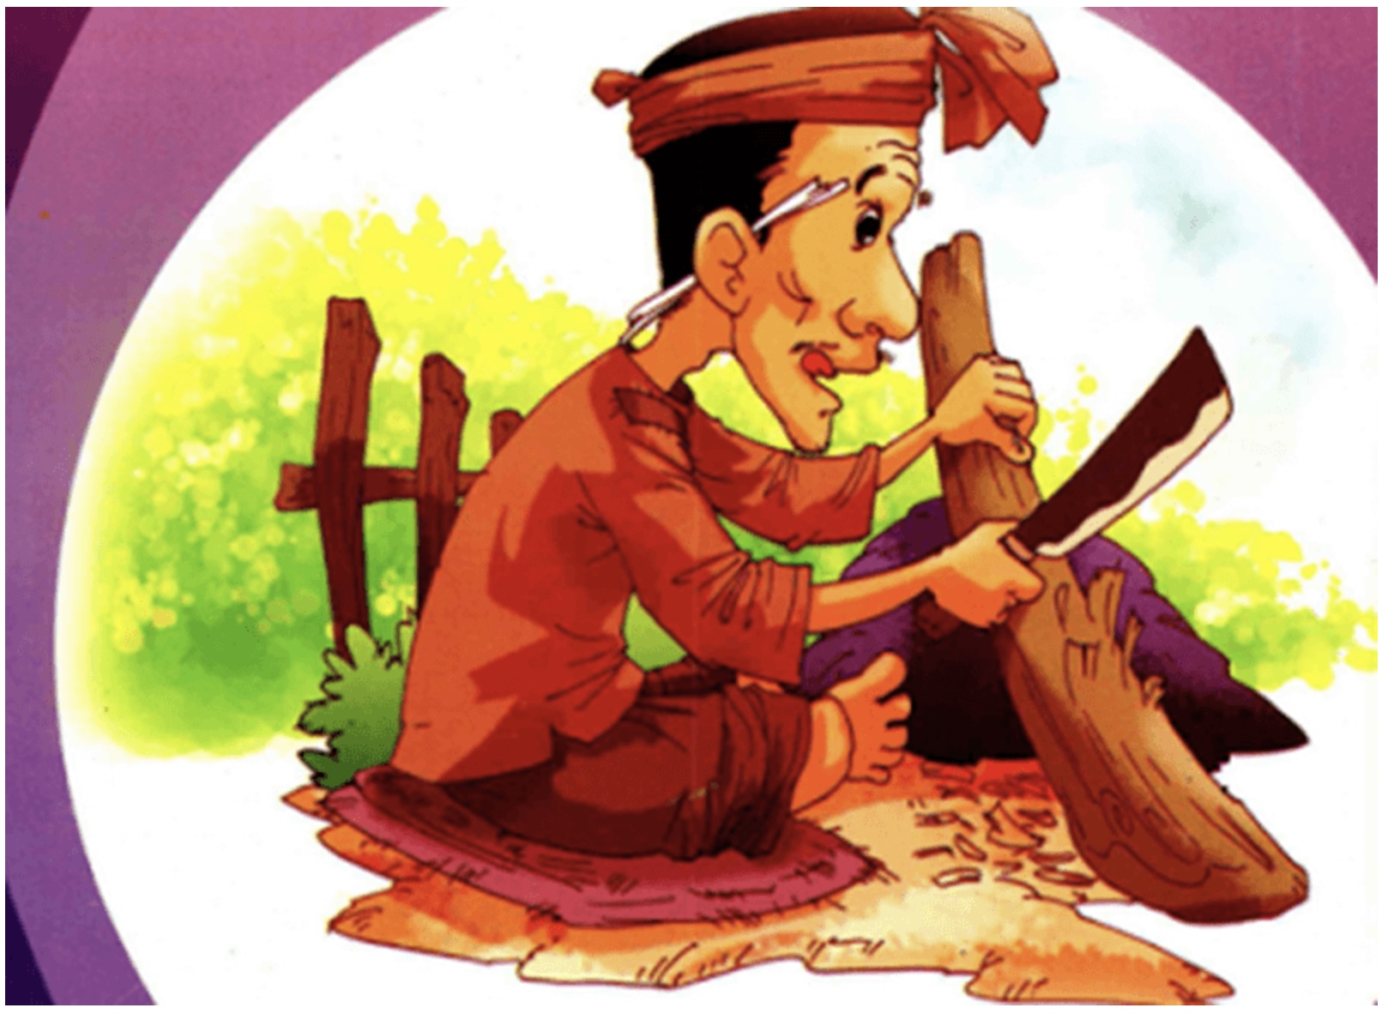
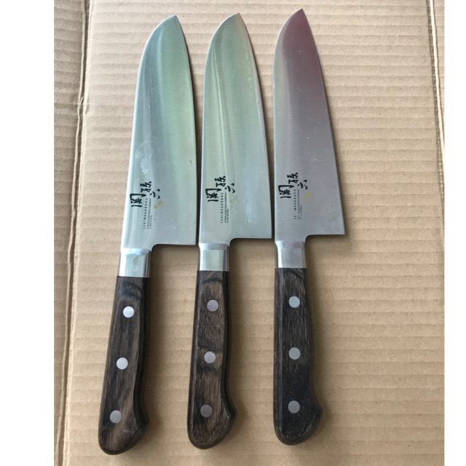
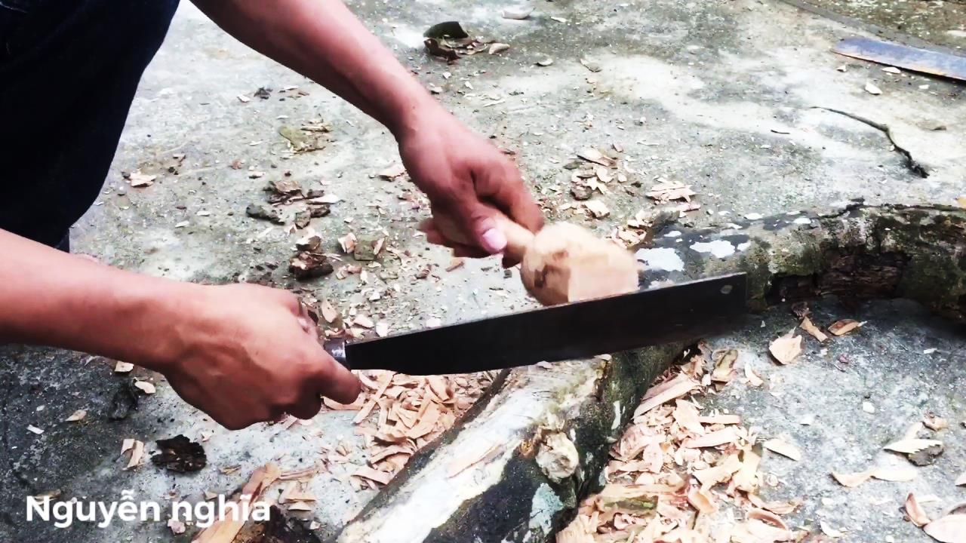
ao
ao
ao
eo
eo
eo
chào
dao
sáo
dẻo
đẽo
kẹo

Slide 20
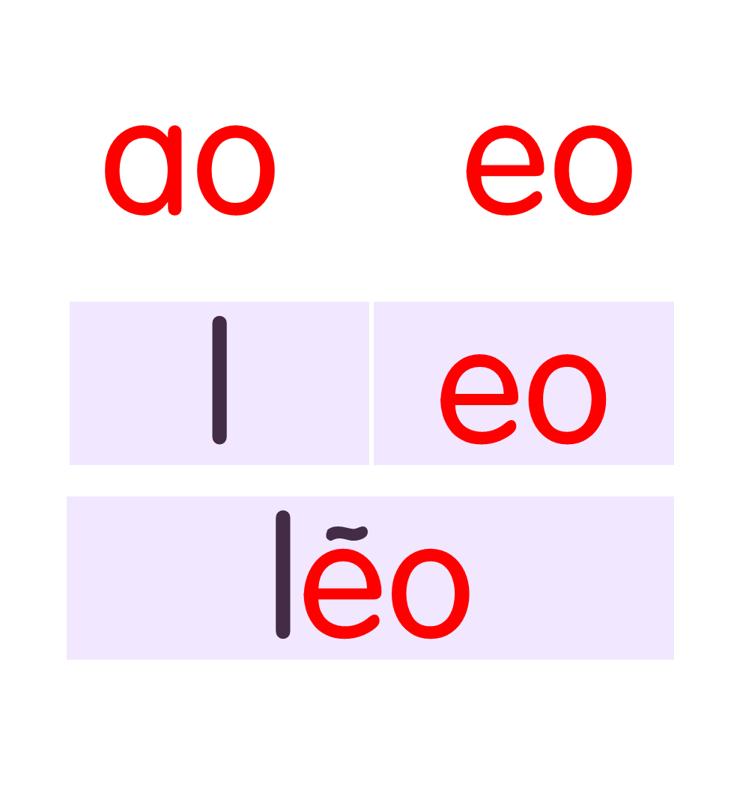


Slide 21

ngôi sao
ao

Slide 22
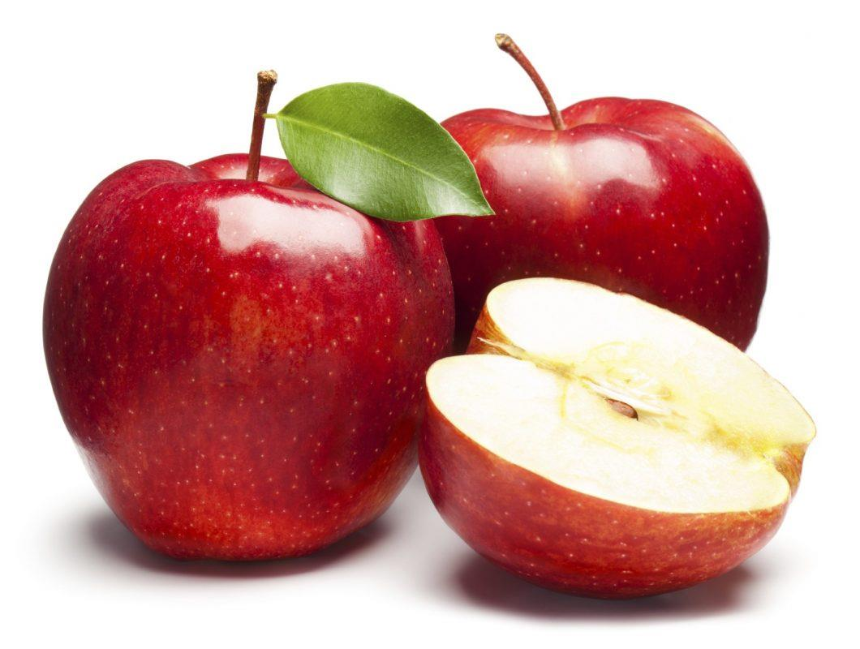
quả táo
ao

Slide 23
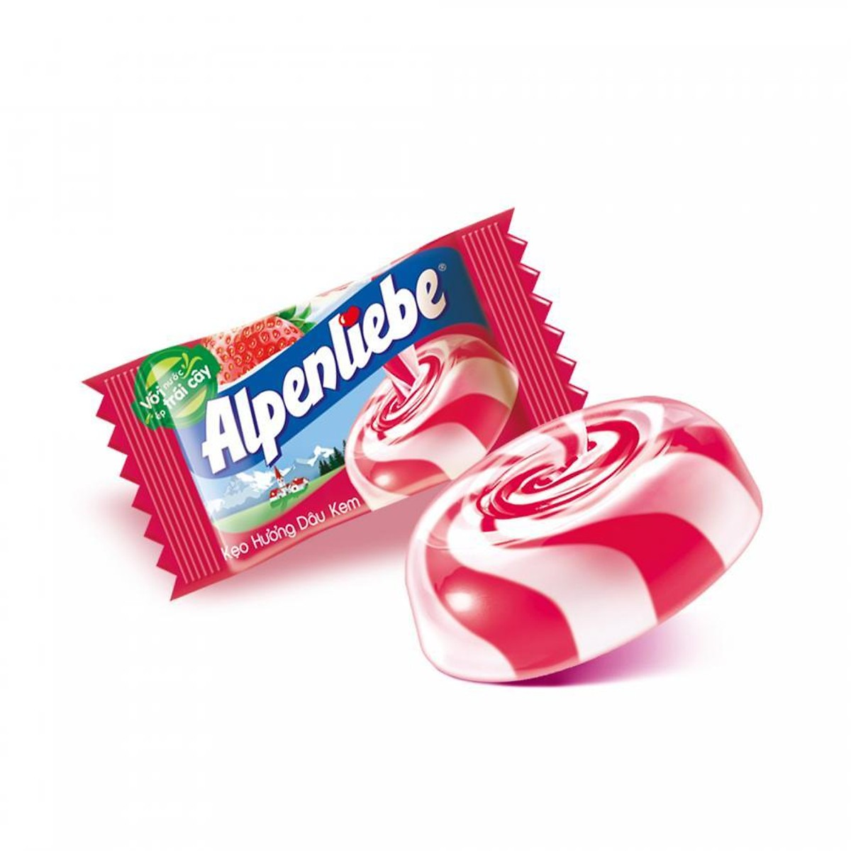
cái kẹo
ai

Slide 24
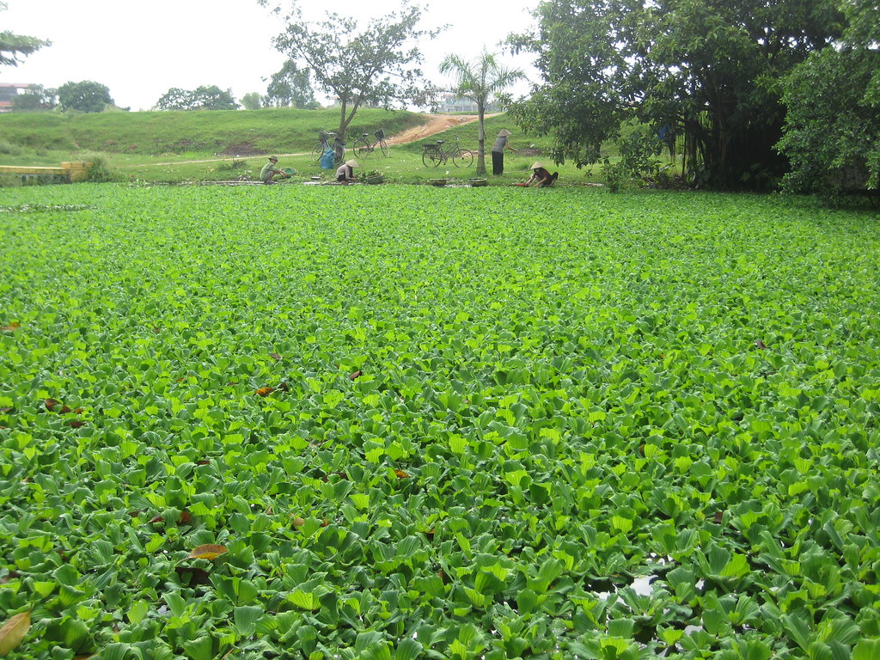
ao bèo
ao

Slide 25
ngôi sao
quả táo
cái kẹo
ao bèo

Slide 26
ngôi sao
quả táo
cái kẹo
ao bèo

Slide 27
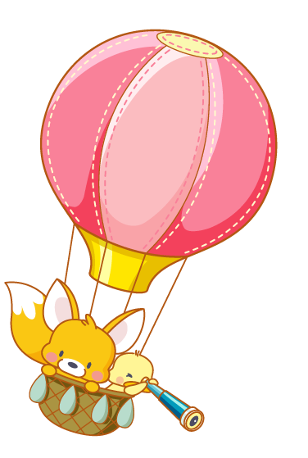

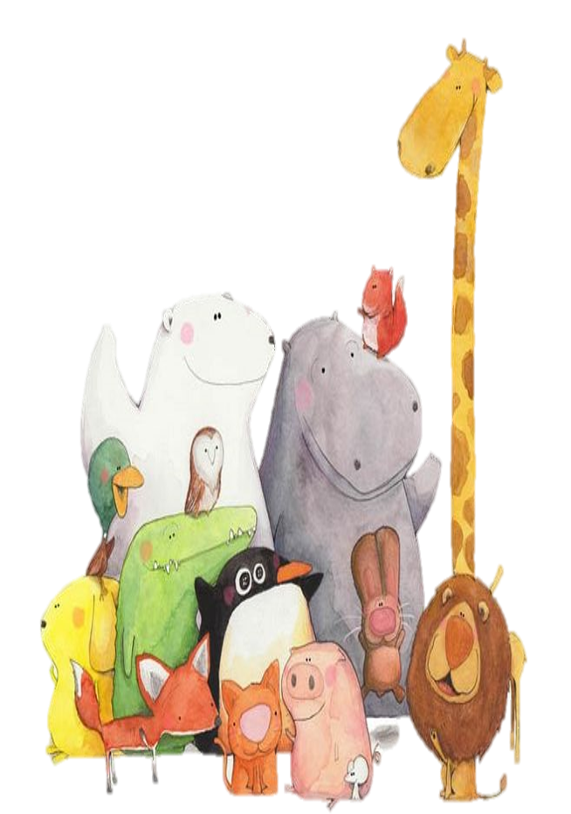
Viết bảng

Slide 28



Slide 29


Slide 30
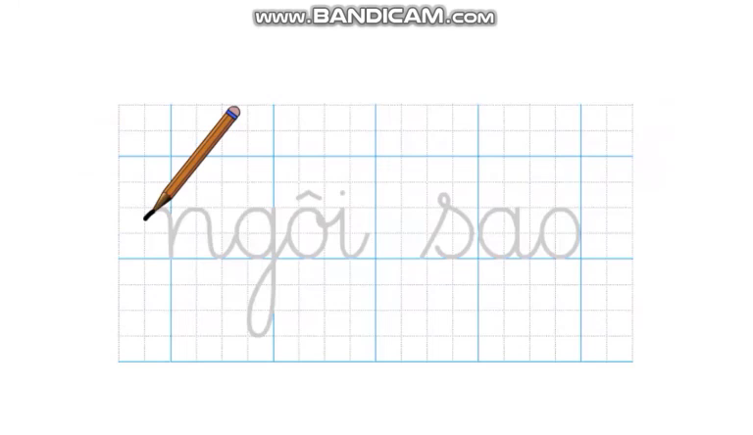

Slide 31
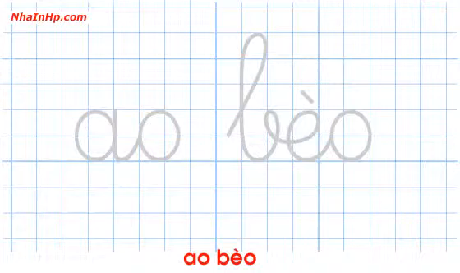

Slide 32
Viết vở
3
ao ao
eo eo

Slide 33
ǻngċ sao

Slide 34
ngċ sao

Slide 35
ao χĘo

Slide 36
ao χĘo

Slide 37
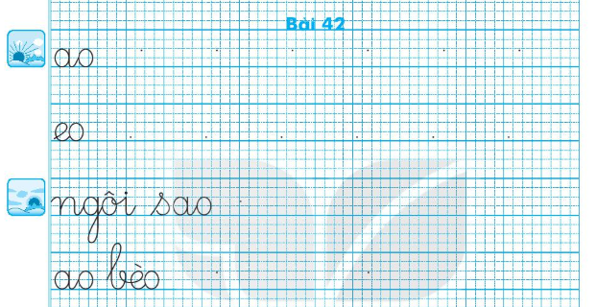

Slide 38
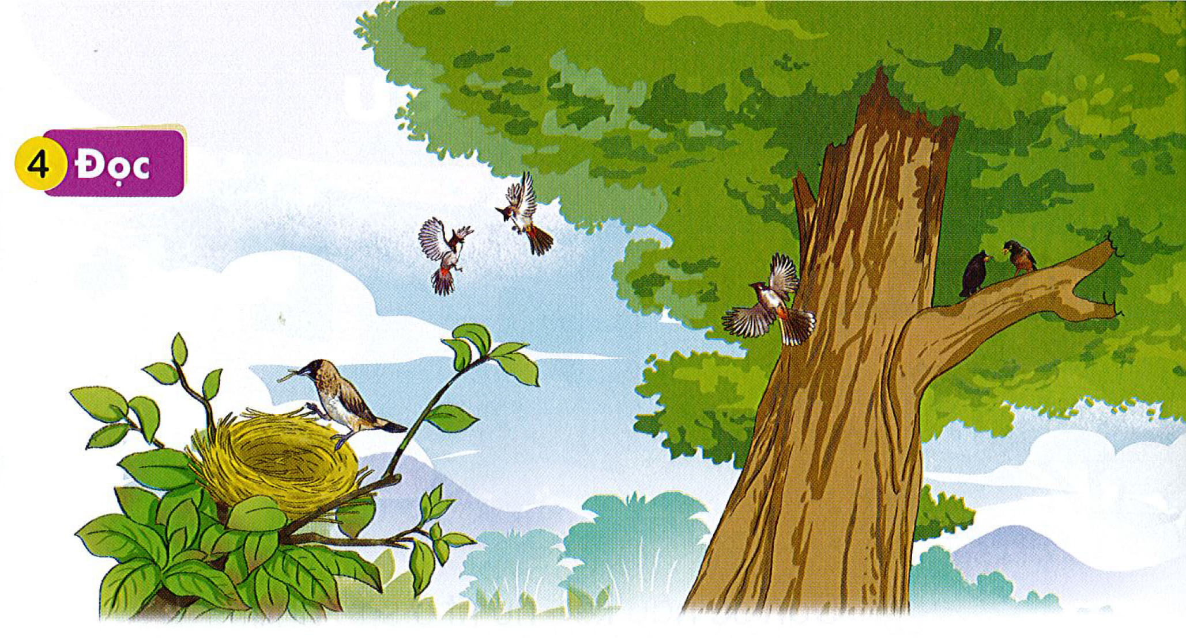
Đọc
4
1
Trên cây cao, đàn chào mào bay đi, bay lại. Mấy chú sáo đen vui ca véo von. Còn chim ri vẫn chăm chỉ. Chú tha rơm khô về khéo léo làm tổ.
2
3
4

Slide 39
cao
sáo
véo von
chào mào
khéo léo

Slide 40
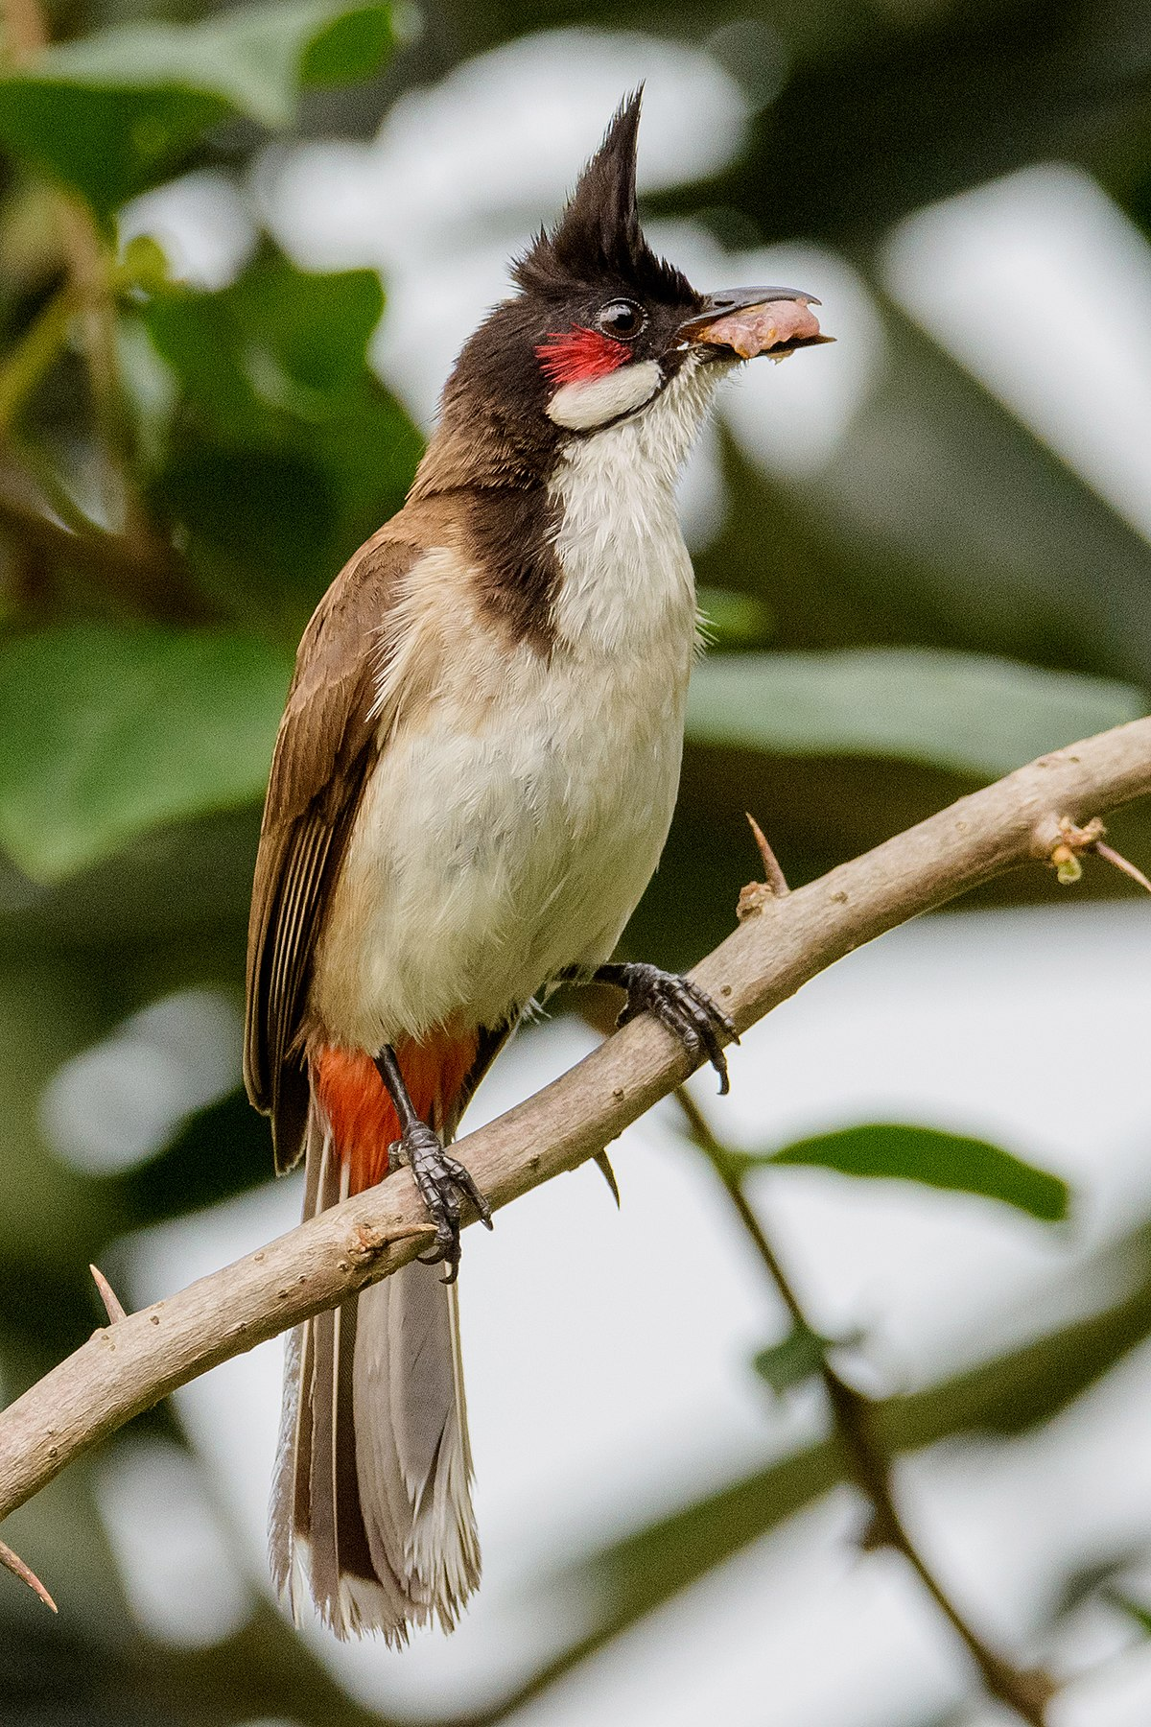
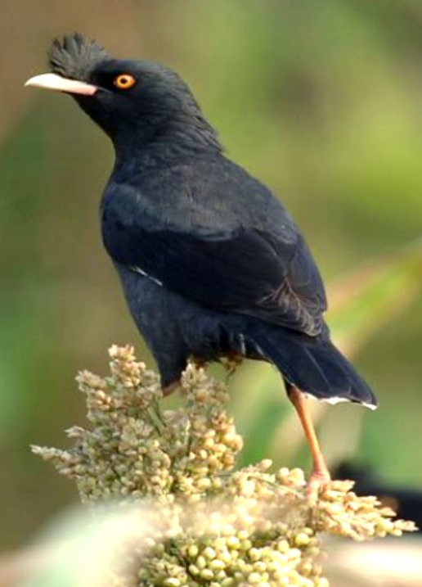
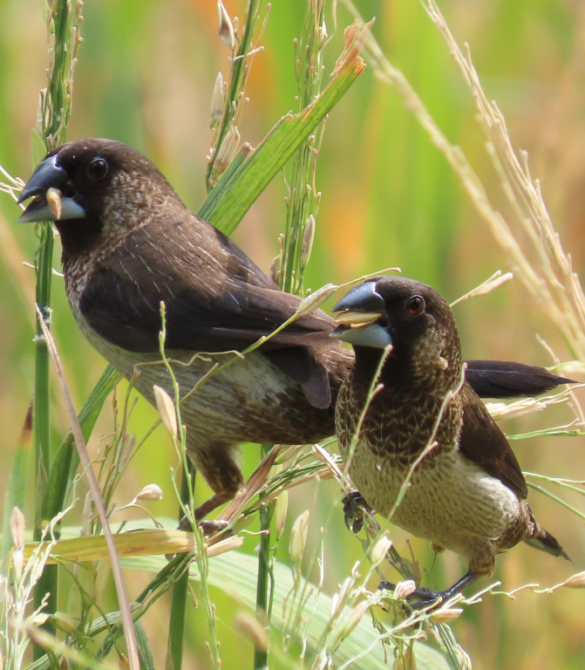
Chim chào mào
Chim sáo
Chim ri

Slide 41
Trên cây cao, đàn chào mào bay đi, bay lại. Mấy chú sáo đen vui ca véo von. Còn chim ri vẫn chăm chỉ. Chú tha rơm khô về khéo léo làm tổ.
Những loài chim nào xuất hiện trong bài?
Đàn chào mào làm gì?
Mấy chú sáo đen làm gì?
Chim ri làm gì?
Em thích nhất chú chim nào? Vì sao?

Slide 42
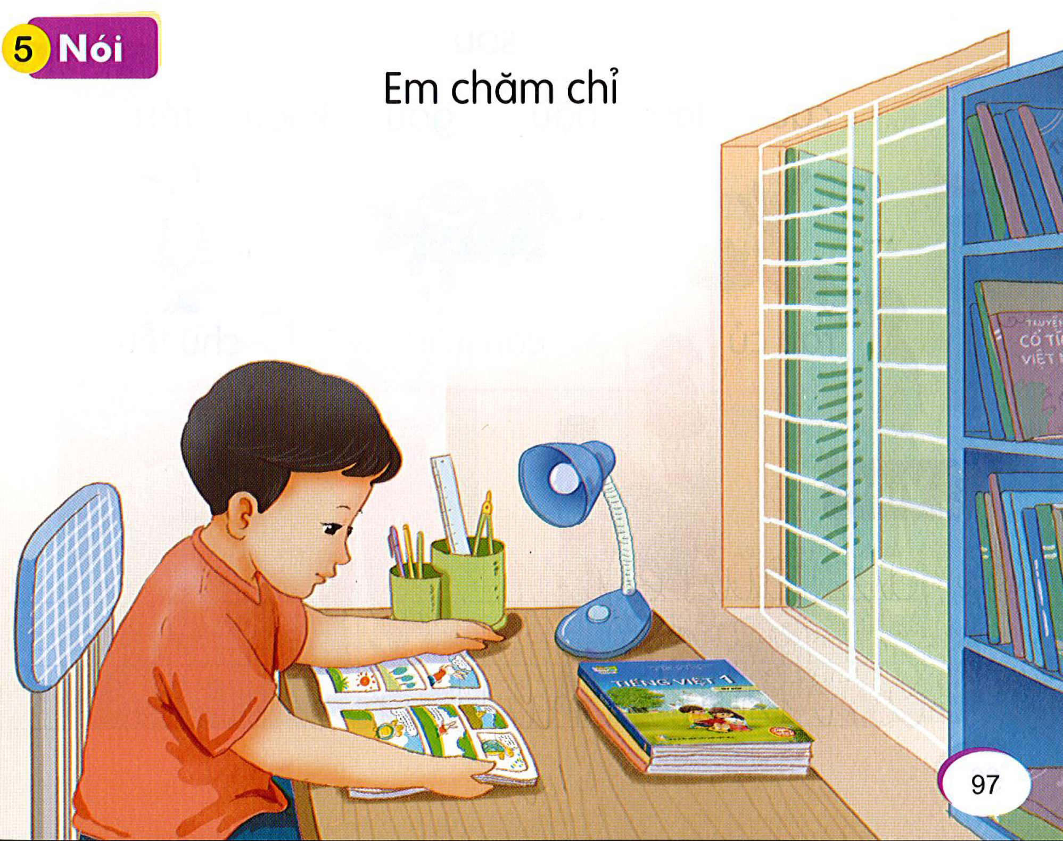

Slide 43


Slide 44


Trò chơi: HÁI TÁO
vào
béo
3
1
kéo
2
4
5
mèo
cao
Notes:
Bấm vào từng quả táo 2 lần để hs đọc

Slide 45


